Slide 1


3 paskaita. Boolean, data, laikas, išimtys
1 LYGIS
2022
Python pažengusiųjų kursai

Slide 2
3 paskaita. Boolean, data, laikas, išimtys
Šiandien išmoksite
01
Boolean kintamuosius
02
Veiksmus su data ir laiku
03
Sugaudyti programos klaidas ir atlikti veiksmus

Slide 3
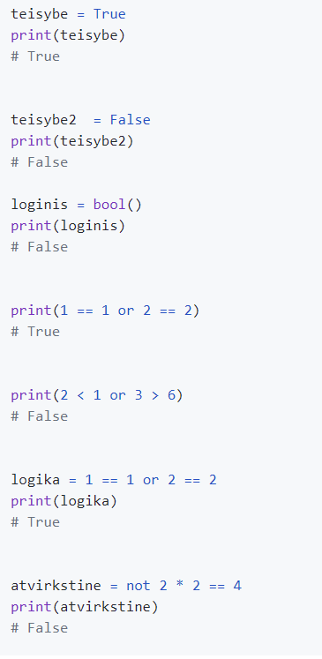
3 paskaita. Boolean, data, laikas, išimtys
Loginis kintamasis (Boolean)
Dvi reikšmės:
True (tiesa) arba False (klaidinga)

Slide 4
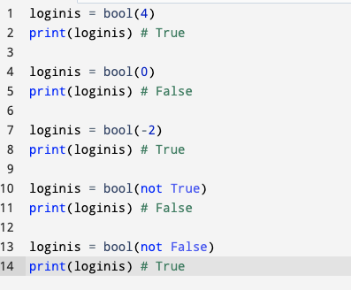
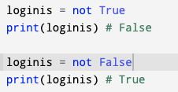
3 paskaita. Boolean, data, laikas, išimtys
Loginis kintamasis (Boolean)
Dvi reikšmės:
True (tiesa) arba False (klaidinga)

Slide 5
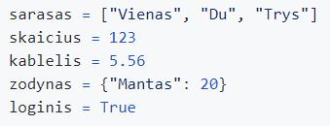
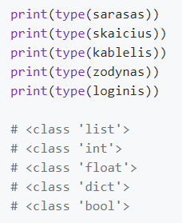
3 paskaita. Boolean, data, laikas, išimtys
Kaip patikrinti kintamojo tipą (funkcija type)

Slide 6
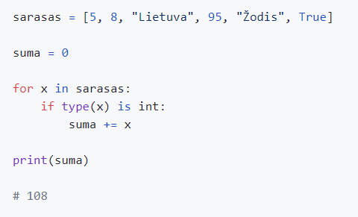
3 paskaita. Boolean, data, laikas, išimtys
Programa, kuri paskaičiuoja ir atspausdina sąrašo skaičių (sveikų) sumą

Slide 7
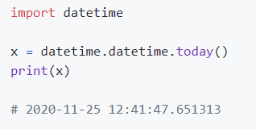
3 paskaita. Boolean, data, laikas, išimtys
Data, laikas (Datetime)
Datetime modulis leidžia dirbti su data ar laiku. Jis importuojamas per import datetime
Dabartinė data ir laikas

Slide 8
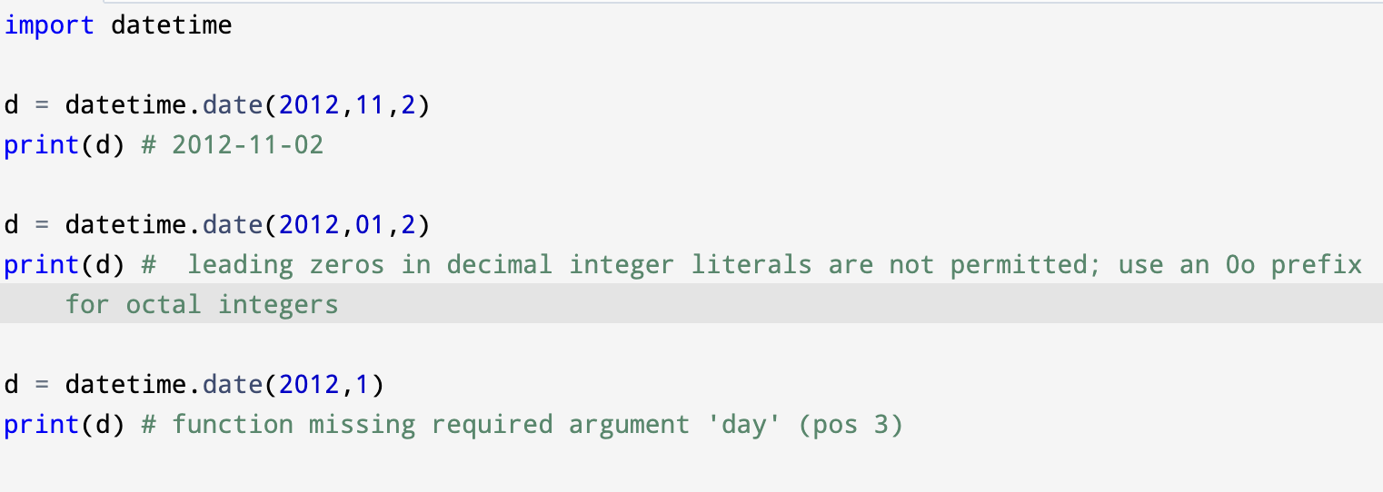
3 paskaita. Boolean, data, laikas, išimtys
datetime.date
Metai, mėnesis, diena

Slide 9
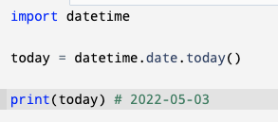
3 paskaita. Boolean, data, laikas, išimtys
datetime.date.today()
Metai, mėnesis, diena

Slide 10
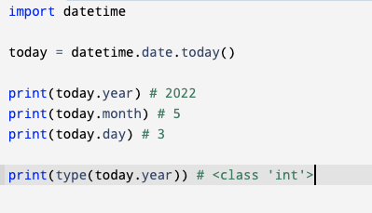
3 paskaita. Boolean, data, laikas, išimtys
datetime.date
Metai, mėnesis, diena

Slide 11
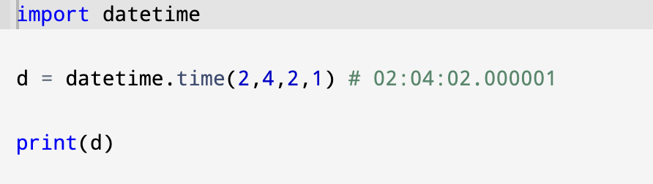
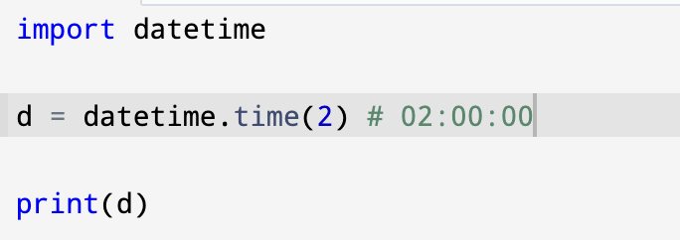
3 paskaita. Boolean, data, laikas, išimtys
datetime.time
Metai, mėnesis, diena

Slide 12
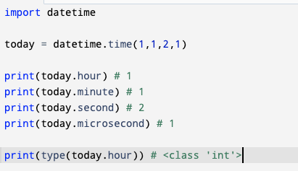
3 paskaita. Boolean, data, laikas, išimtys
datetime.time
Metai, mėnesis, diena

Slide 13
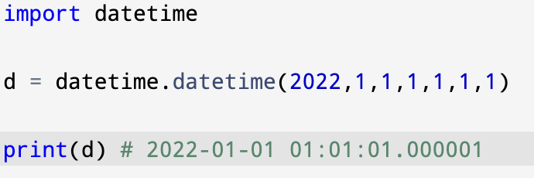
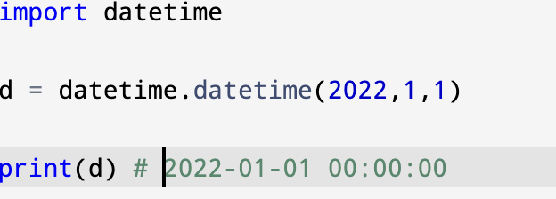
3 paskaita. Boolean, data, laikas, išimtys
datetime.datetime
Metai, mėnesis, diena, valanda, minutė, sekundė, mikrosekundė

Slide 14
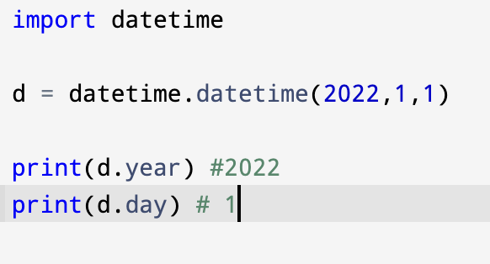
3 paskaita. Boolean, data, laikas, išimtys
datetime.datetime

Slide 15
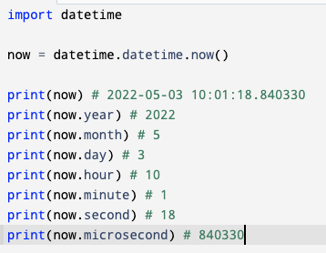
3 paskaita. Boolean, data, laikas, išimtys
datetime.datetime.now()

Slide 16
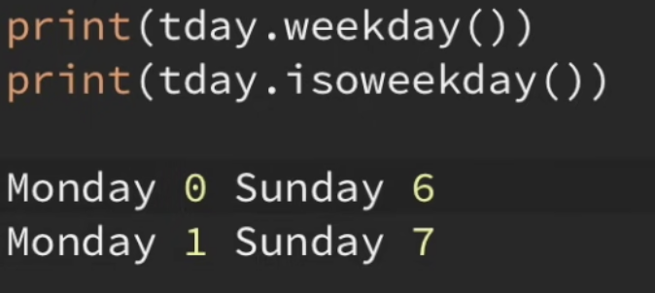
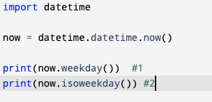
3 paskaita. Boolean, data, laikas, išimtys
weekday(), isoweekday()

Slide 17
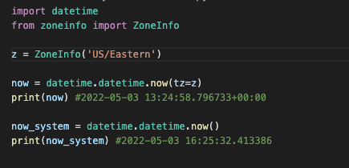
3 paskaita. Boolean, data, laikas, išimtys
Timezones
zoneinfo(atsirado nuo Python 3.9)

Slide 18
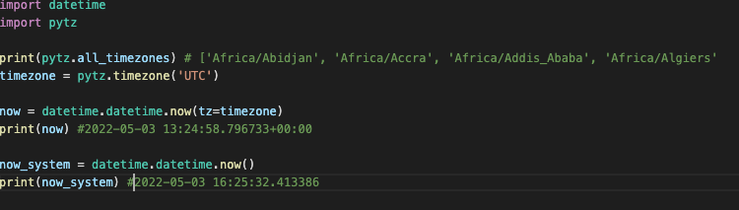
3 paskaita. Boolean, data, laikas, išimtys
Timezones
pytz package (instaliuot pip install pytz)

Slide 19
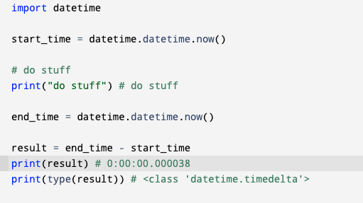
3 paskaita. Boolean, data, laikas, išimtys
Timedelta
Skirtumas tarp date, time ar date time

Slide 20
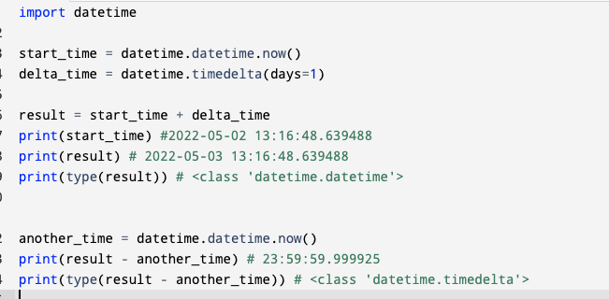
3 paskaita. Boolean, data, laikas, išimtys
Timedelta

Slide 21
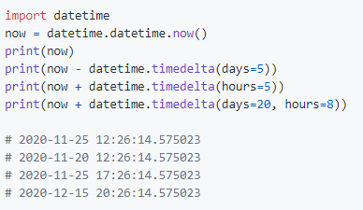
3 paskaita. Boolean, data, laikas, išimtys
Kaip pridėti ar atimti laiką

Slide 22
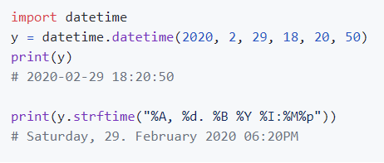
3 paskaita. Boolean, data, laikas, išimtys
Datos formatavimas
https://docs.python.org/3/library/datetime.html

Slide 23
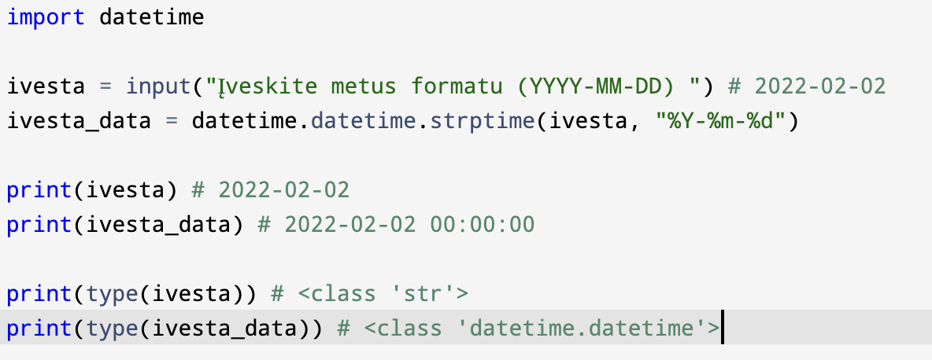
3 paskaita. Boolean, data, laikas, išimtys
Kaip įvesti datą/laiką (strptime)

Slide 24
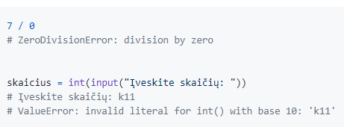
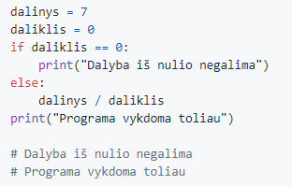
3 paskaita. Boolean, data, laikas, išimtys
Išimtys, jų suvaldymas (su try/except/finally)

Slide 25
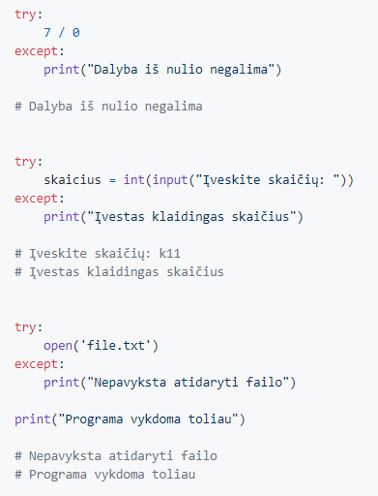
3 paskaita. Boolean, data, laikas, išimtys
Klaidų suvaldymas naudojant try/except
Kuo naudingas try/except/finally naudojimas:
Leidžia pakeisti klaidų pranešimus norimu tekstu
Įvykus klaidai, programa nesustoja (apsaugo nuo lūžimo). Po neįvykdyto kodo, programa vykdoma toliau
Leidžia nuspręsti, ką daryti, atsiradus klaidai (pvz., išmesti tam tikrą pranešimą, paleisti kitą funkciją ir t.t

Slide 26
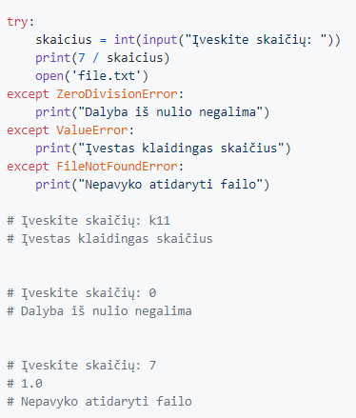
3 paskaita. Boolean, data, laikas, išimtys
Kaip suvaldyti kelias išimtis

Slide 27
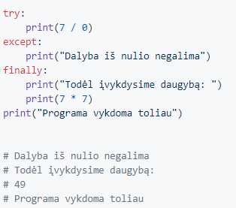
3 paskaita. Boolean, data, laikas, išimtys
Finally blokas
Kodas, vykdomas nepaisant to, kas įvyksta try/except blokuose

Slide 28
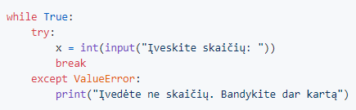
3 paskaita. Boolean, data, laikas, išimtys
Kaip panaudoti try/except įvedant duomenis

Slide 29
3 paskaita. Boolean, data, laikas, išimtys
Užduotis nr. 1
Parašyti programą, kuri:
Leistų vartotojui įvesti sveiką skaičių .
Atspausdinti True, jei skaičius teigiamas ar neigiamas
Atspausdinti False, jei skaičius lygus 0 ir pabaigti programą
True/False reikšmei išsaugoti naudoti boolean tipo kintamąjį skaicius_ne_nulis
Patarimas: naudoti input, boolean
Papildomai: Padaryti, kad programa sustotų įvedus netinkama simbolį (0.1, “f” ir t.t)

Slide 30
3 paskaita. Boolean, data, laikas, išimtys
Užduotis nr. 2
Parašyti programą, kuri:
Atspausdintų dabartinę datą ir laiką
Atimtų iš dabartinės datos ir laiko 5 dienas ir atspausdintų
Pridėti prie dabartinės datos ir laiko 8 valandas ir atspausdintų
Atspausdintų dabartinę datą ir laiką tokiu formatu: 2019 03 08, 09:57:17
Patarimas: naudoti datetime, timedelta
Papildomai: papildomi aritmetiniai veiksmai su data

Slide 31
3 paskaita. Boolean, data, laikas, išimtys
Užduotis nr. 3
Parašyti programą, kuri:
Paprašytų įvesti laiką toku formatu (2021-02-11)
Iš įvesto laiko atimtų 14 savaičių
Išspausdintų rezultata tokiu formatu (2020 - November - 05 - Thursday)
Jeigu data įvedama neteisingai išspausdinti:
Klaidą
Dabartinę datą tokiu formatu (2022 - May - 03 - Tuesday)
Patarimas: naudoti input, strptime, strftime

Slide 32
3 paskaita. Boolean, data, laikas, išimtys
Užduotis nr. 4
Parašyti programą, kuri:
Apsirašytumėte du skirtingus sąrašus senas ir naujas
Naudojant for ciklą ir append užpildytumėte naują sąrašą dvigubai didesniomis reikšmėmis nei senąjame (pvz senas = [1,2], naujas = [2,4]
Tą patį padarytumėte su list comprehension (žiurėti Ciklai/Masyvai skaidres) (pvz element * 2 for element in a)
Panaudojant datetime palyginti šių dviejų technikų įvykdymo laiką. Kuris sąrašo užpildymas buvo greitesnis?
Antra dalis:
Lygiai tas pats kas viršuje, tik šįkart visiškai tuščią sąrašą užpildyti skaičiais nuo 0 iki 100000000
Vėl palygint for ciklo ir list comprehension veikimo laikus. Kas greičiau?

Slide 33
3 paskaita. Boolean, data, laikas, išimtys
Užduotis nr. 5
Parašyti programą, kuri:
Išvestų jūsų kurso dienų sąrašą tokiu formatu:
2022 - April - 28 - Thursday
2022 - May - 02 - Monday
2022 - May - 03 - Tuesday
2022 - May - 05 - Thursday
2022 - May - 09 - Monday
Ir t.t.
Dienas patalpinti į sąrašą
Papildomai galite datas sukelti į text, csv ar kitą failiuką
Papildomai galite padaryti įvedimą kurso startui
Jūsų kursas viso 480 valandos. Po 4 valandas paskaitai. Jei žinote datų kuriose paskaitos nevyks, jas reiktu praleist. Kaip pvz Gegužės 4

Slide 34
3 paskaita. Boolean, data, laikas, išimtys
Papildomai
Pamodifikuoti visas likusias užduotis pagal nuožiurą, kad neteisingai įvedus duomenis ar įvykus klaidoms, programos mestų norimas klaidas lietuvių kalba (panaudoti try/except)
Galite padaryti atskirą programą chronometrą (while, time)
Pamėginkite pamatuoti laiką ankstesnėm užduotim (pvz praeitom paskaitom), pakeitinėti kodą (tarkim palyginti del vs pop) ir paanalizuoti įvykdymo greitį
Pasinagrineti zoneinfo modulį

Slide 35
3 paskaita. Boolean, data, laikas, išimtys
Exception list
https://docs.python.org/3/library/exceptions.html
Galimų klaidų sąrašas
Datetime
https://docs.python.org/3/library/datetime.html#
Plačiau apie datetime biblioteką
Boolean
https://www.w3schools.com/python/python_booleans.asp
Plačiau apie boolean duomenų tipą
Naudinga informacija

Slide 36
3 paskaita. Boolean, data, laikas, išimtys
https://sebawitowski.medium.com/ask-for-forgiveness-or-look-before-you-leap-68f2e479b0aa
Ask for forgiveness or Look before you leap?
https://github.com/MantasSkara/CA_Python/tree/master/03-Masyvai-Ciklai
Paskaitų medžiaga
Naudinga informacija

